Slide 1
Magneto-optická charakterizace spintronických materiálů
Vladislav Wohlrath

Slide 2
Spintronika
Odvětví elektroniky, které využívá spin elektronů
Potenciálně výrazně rychlejší než konvenční elektronika
Potřeba vyvíjet nové materiály s požadovanými magnetickými vlastnostmi

Slide 3
Magneto-optika
Studium magnetických vlastností látek pomocí světla
Magnetizace způsobuje optickou anizotropii (index lomu a absorpční koeficient závisí na polarizaci)
Při průchodu (odrazu) vzorkem dojde ke změně polarizačního stavu

Slide 4
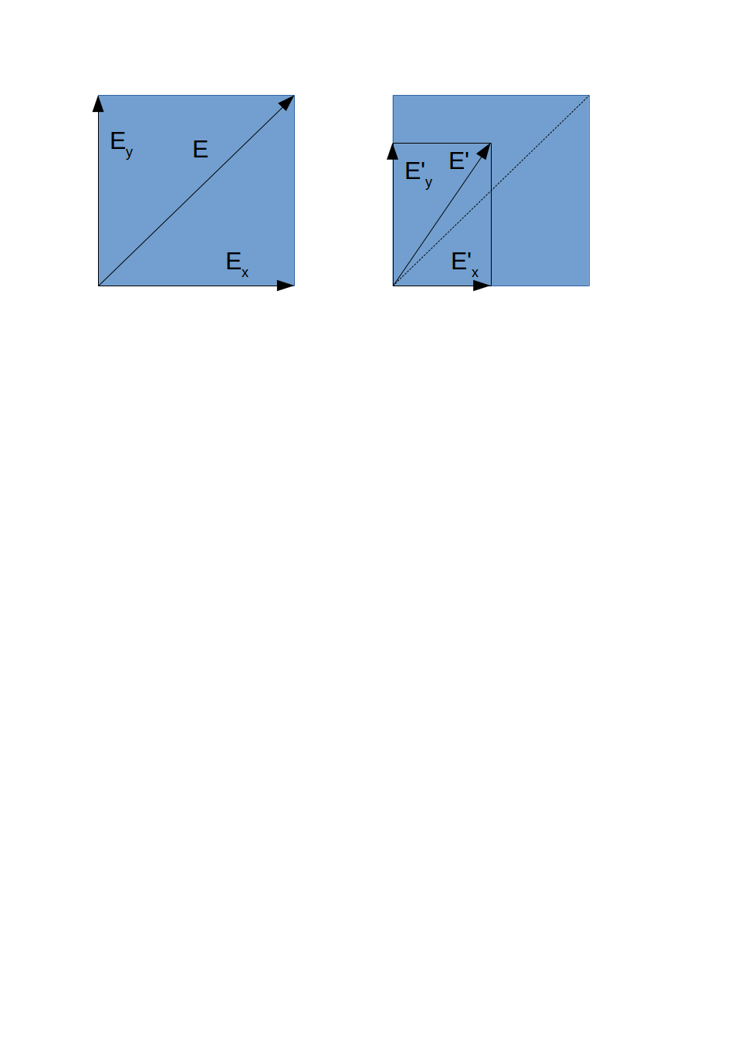
MLD
Magnetický lineární dichroismus
Rozdílné reflexní koeficienty
Rotace polarizace a změna odražené intenzity
vstupní
odražené
M

Slide 5
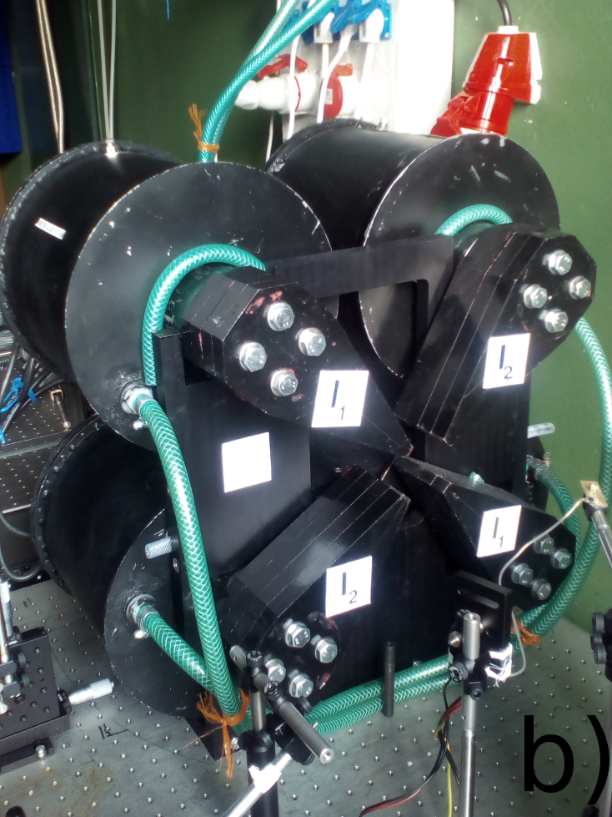
Nový dvoudimenzionální magnet
2 páry cívek
Magnetické pole v libovolném směru a velikosti

Slide 6
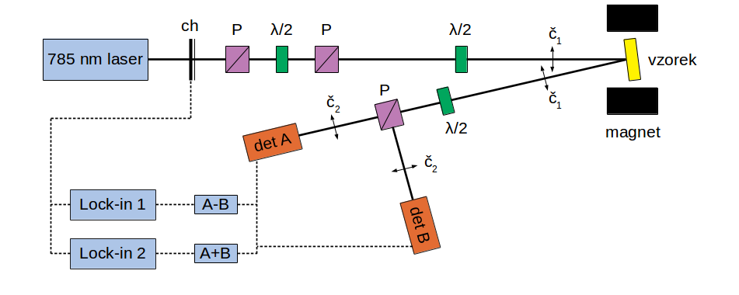
Cíle práce
1)Ověřit použitelnost 2D magnetu
Zopakovat měření již provedená měření na známém vzorku GaMnAs

Slide 7
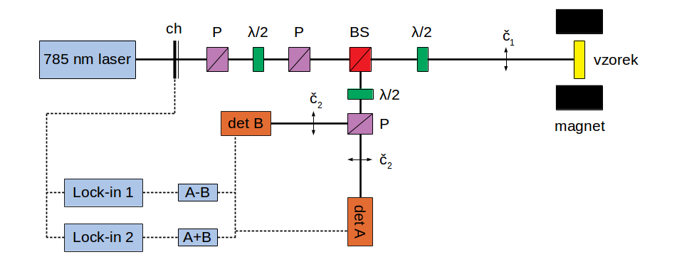
Cíle práce
2)Modifikovat setup pro kolmý dopad
A opět ověřit funkčnost stejným experimentem

Slide 8
Cíle práce
3) Vyvinout novou metodu magnetooptického měření, které plně využívá 2D magnet

Slide 9
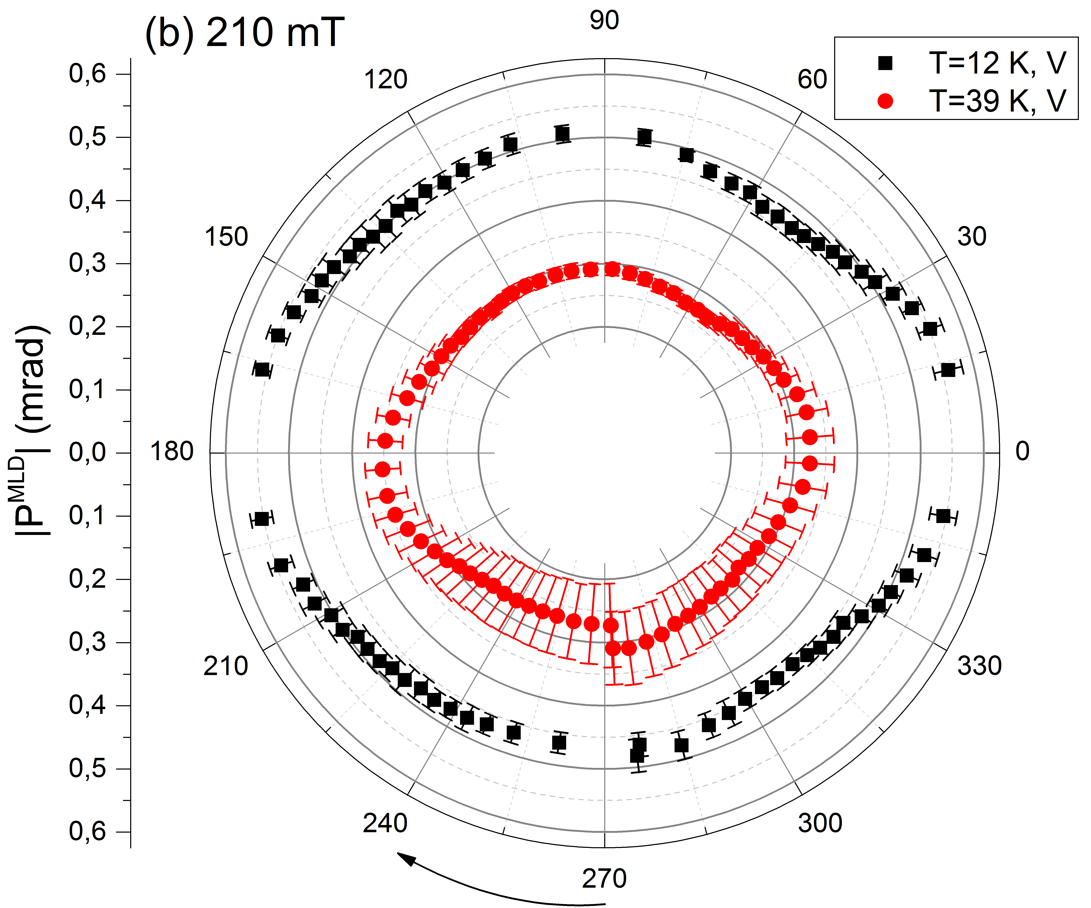
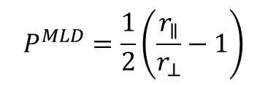

Slide 10
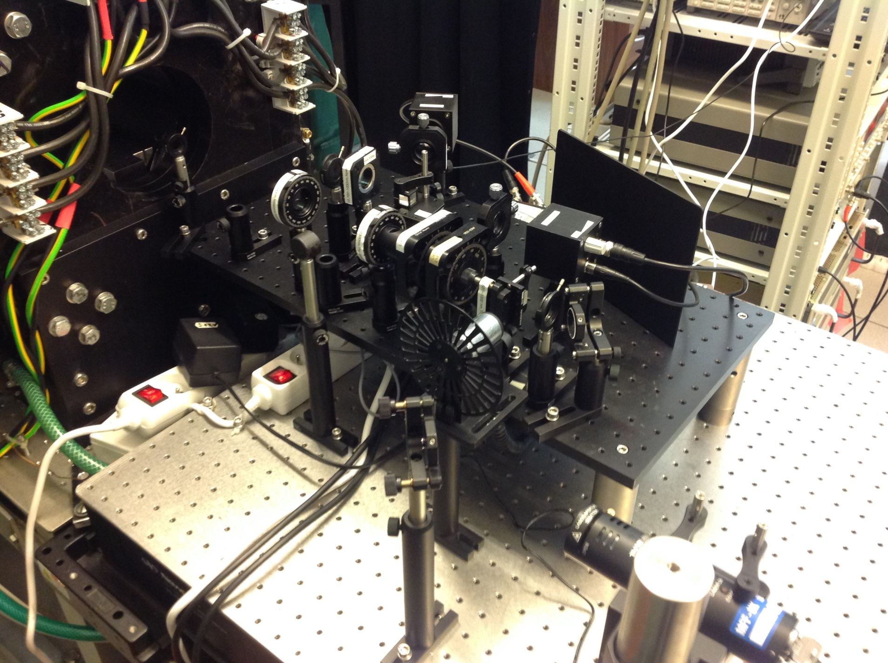

Slide 11
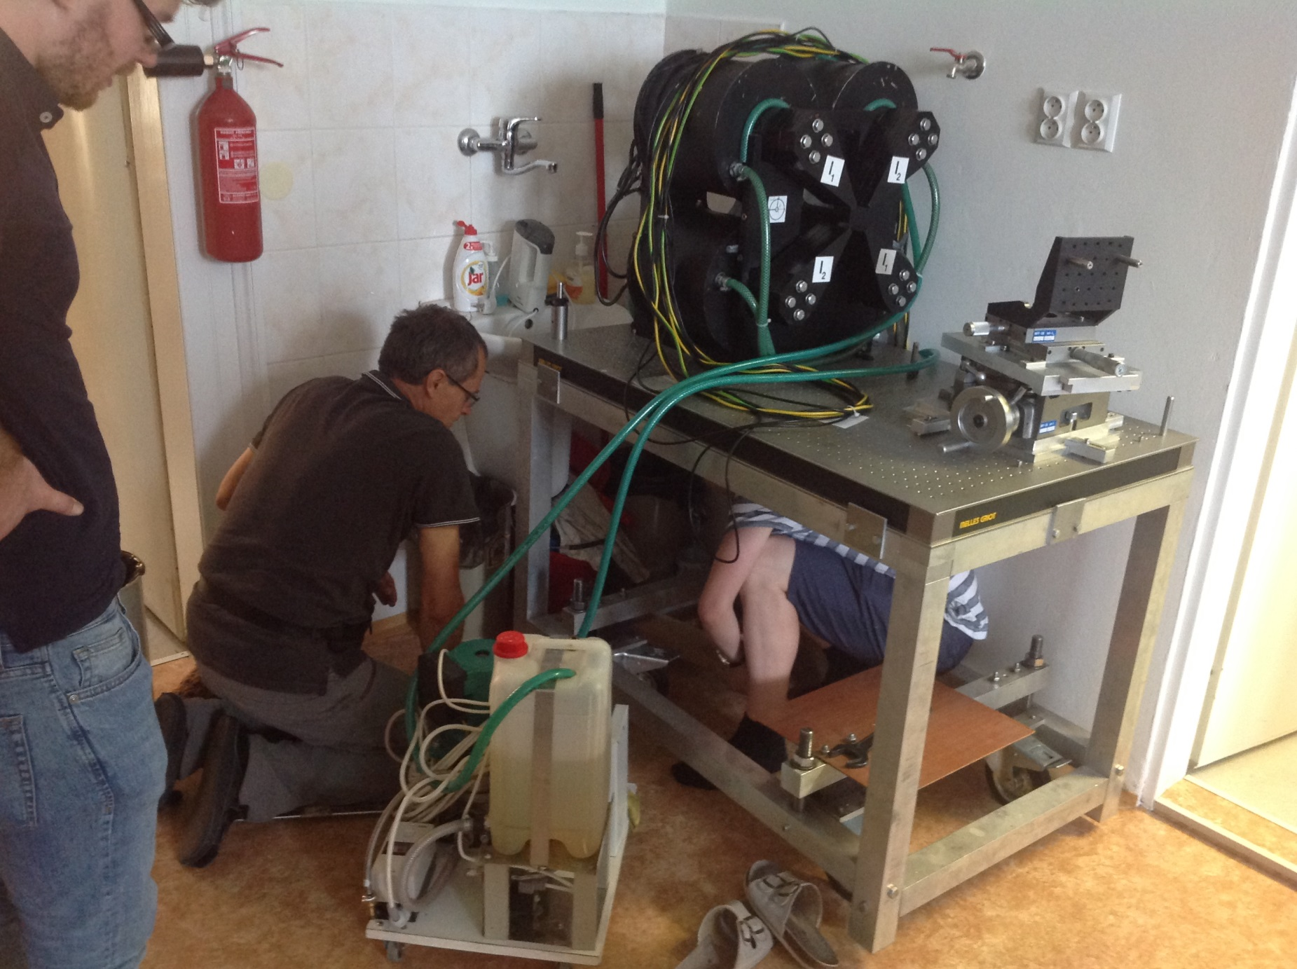

Slide 12
Otázky oponenta
[Je možné použít jiné vlnové délky laseru?]
Ano, je.

